Slide 1
인공지능프로그래밍
게임콘텐츠학과 박경수
https://github.com/ggorr/Machine-Learning/tree/master/Python

Slide 2
목표
파이썬을 활용하여 인공지능 프로그래밍을 학습한다.

Slide 3
실행 환경
Python 3.7.7
PyCharm IDE
Tensorflow – Keras

Slide 4
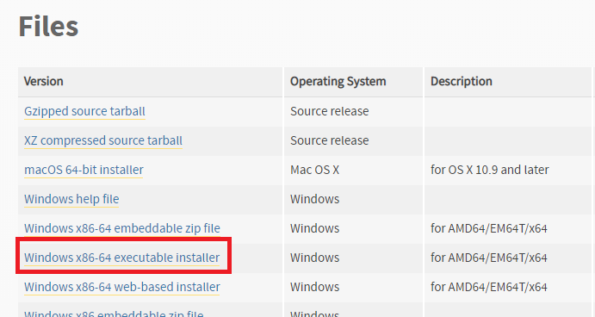
Python 설치
https://www.python.org/downloads/
Python 3.7.x
Tensorflow 지원

Slide 5
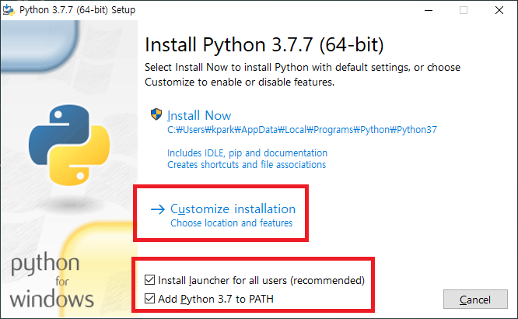
Python 설치
다운로드한 파일
python-3.7.7-amd64

Slide 6
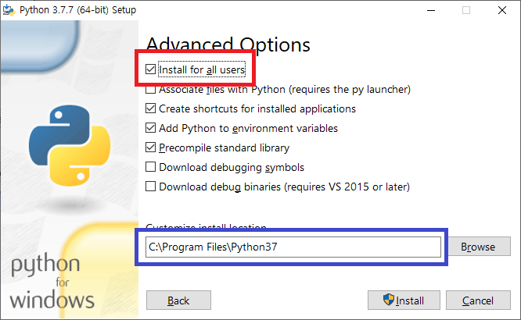
Python 설치

Slide 7

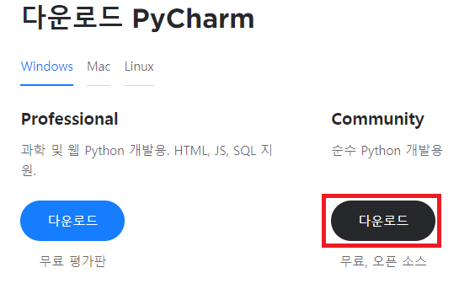
PyCharm IDE 설치
https://www.jetbrains.com/ko-kr/pycharm/

Slide 8
PyCharm IDE 설치
다운로드된 파일
pycharm-community-2019.3.4
설치

Slide 9
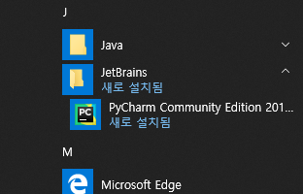
PyCharm 실행

Slide 10
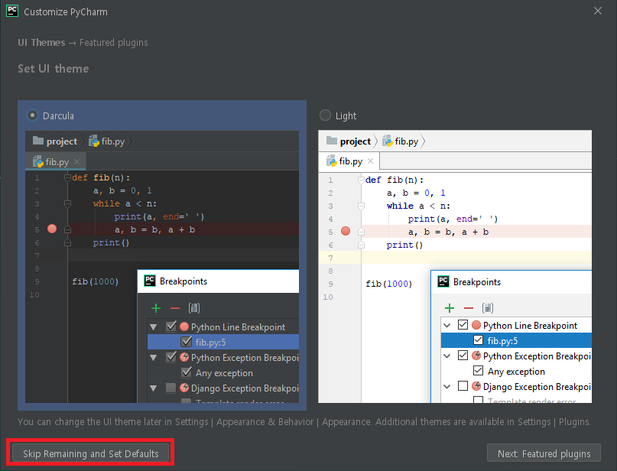
PyCharm 실행

Slide 11
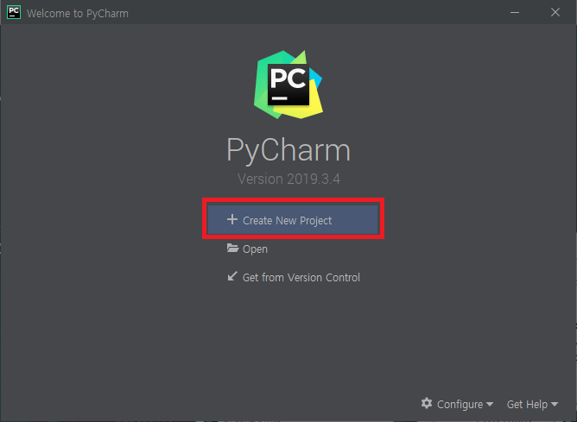
PyCharm 실행

Slide 12
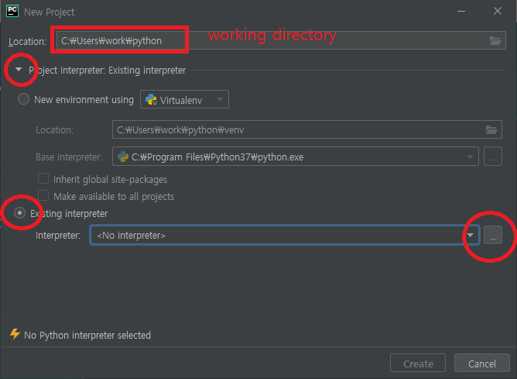
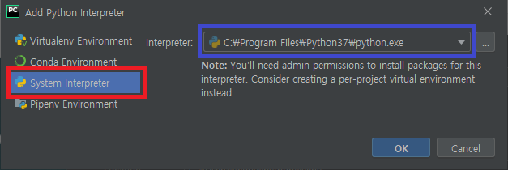
PyCharm 실행

Slide 13
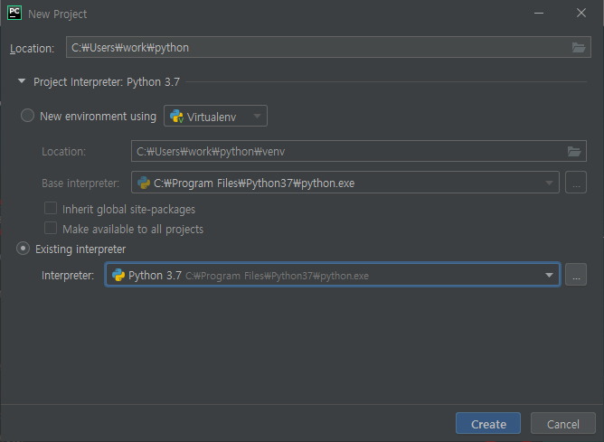
PyCharm 실행

Slide 14
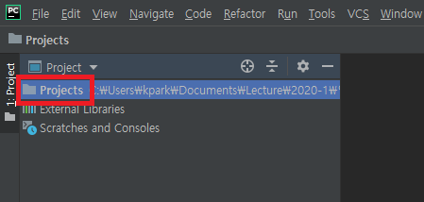
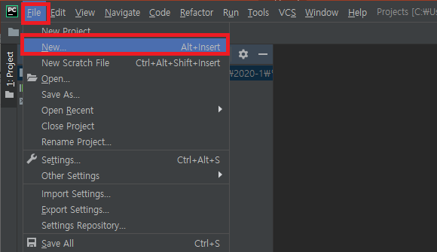
PyCharm 실행
파일 만들기

Slide 15
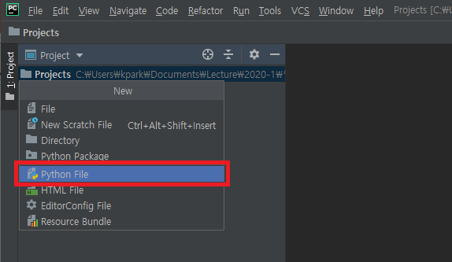
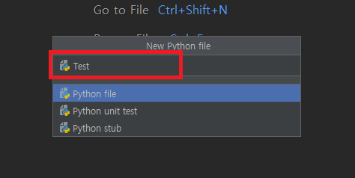
PyCharm 실행
파일 이름 Test.py

Slide 16
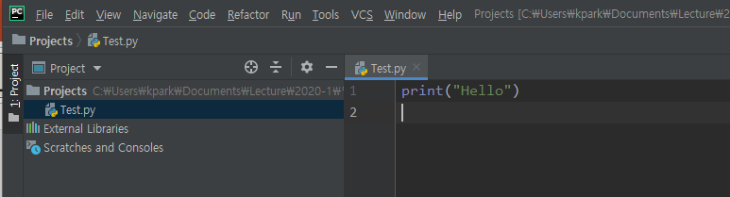
프로그램 실행
코드 작성

Slide 17
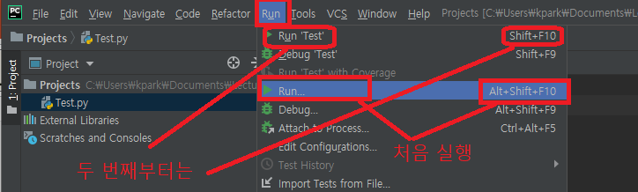
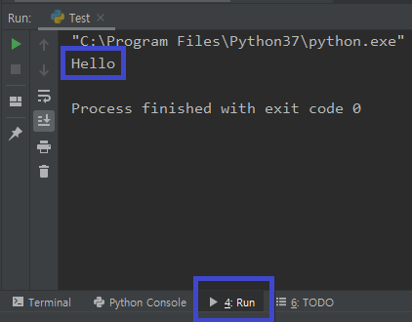
프로그램 실행

Slide 18
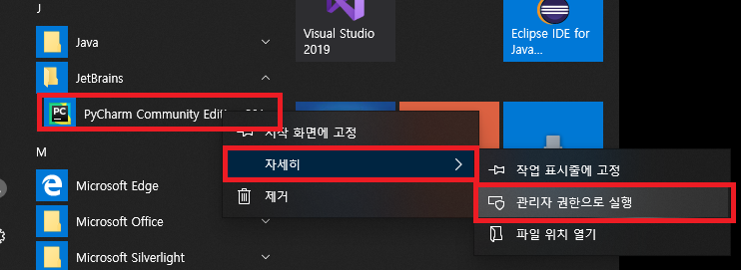
패키지 설치 - PyCharm
관리자 권한으로 실행

Slide 19
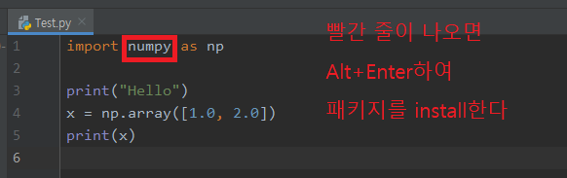
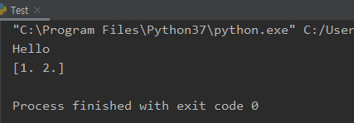
패키지 설치 - PyCharm
패키지 install
빨간 줄이 나오면 Alt+Enter
잘 읽어보고 패키지 install
실행 결과가 오른쪽과 같으면
패키지 numpy가 제대로 설치된 것

Slide 20
패키지 설치 - PyCharm
패키지를 install하려면 관리자 권한으로 실행
python을 C:\Program Files에 설치했기 때문
python을 개인용으로 설치했다면 필요 없을 것임
Alt+Enter 활용

Slide 21
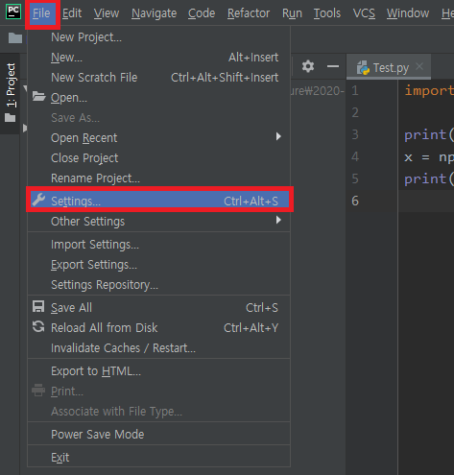
패키지 설치 - PyCharm
패키지 upgrade
PyCharm 관리자 권한으로 실행
메뉴에서
File -> Settings

Slide 22
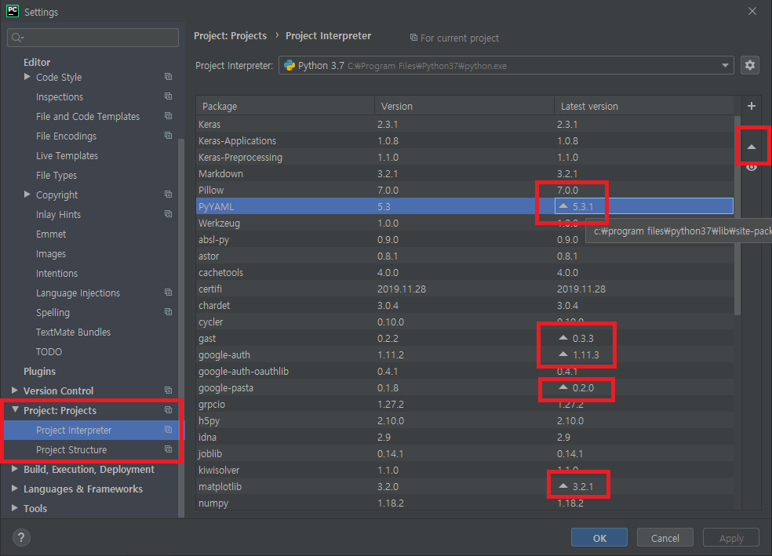
패키지 설치 - PyCharm
패키지 upgrade

Slide 23
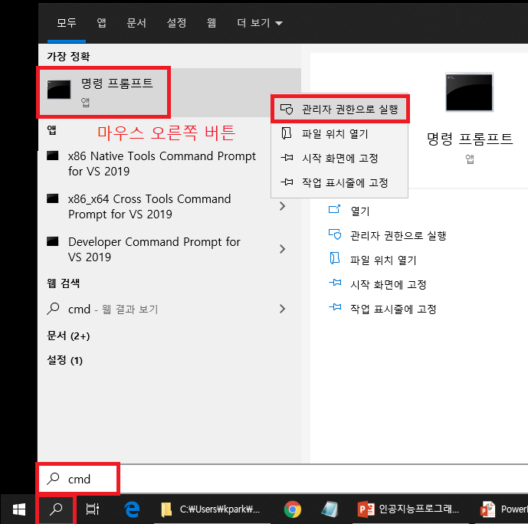
패키지 설치 - cmd
관리자 권한으로 cmd 실행

Slide 24
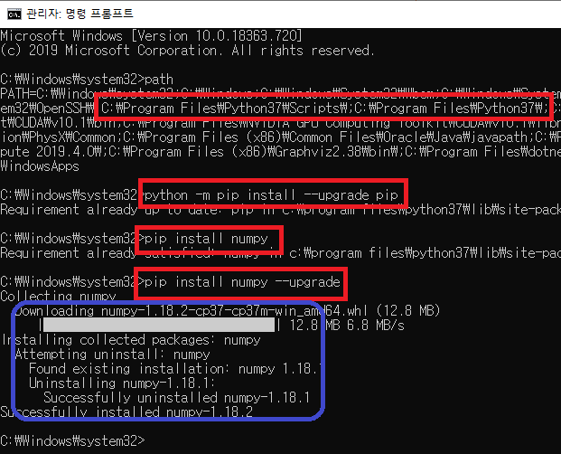
패키지 설치 - cmd
Python이 path에 등록되었는지 확인
pip upgrade
python –m pip install – –upgrade pip
install package
pip install numpy
upgrade package
pip install numpy – –upgrade

